Slide 1
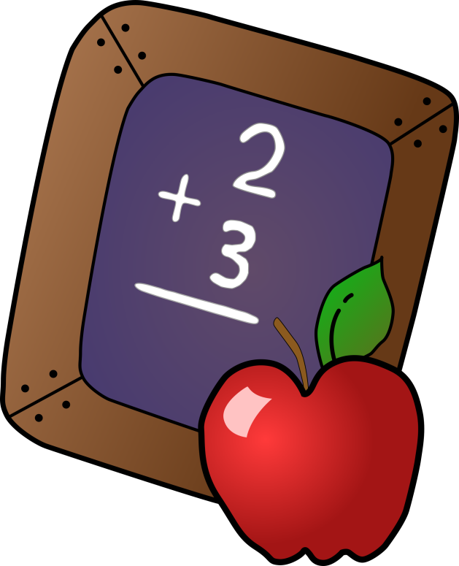
Математика – 2. разред
САБИРЦИ И ЗБИР

Slide 2
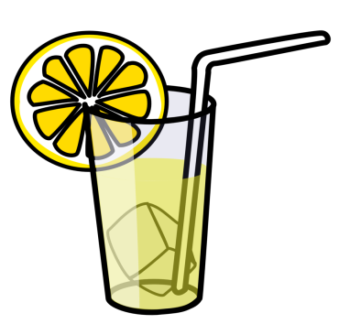
Примјер:
На тацни је било 5 чаша, мама је донијела још 2.
Колико је укупно чаша на тацни?
5 + 2 = 7
Одговор: На тацни је укупно 7 чаша.

Slide 3
Запис у свесци:
Компоненте сабирања су:
5 + 2 = 7 збир
први сабирак
други сабирак

Slide 4
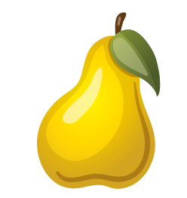
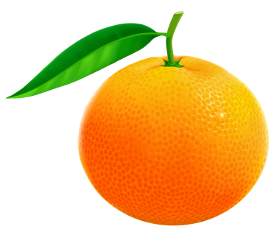
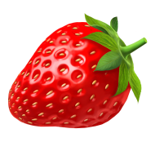
Задатак 1.
Први сабирак је број 7, а други број 3. Израчунај збир.
7 + 3 = 10
Задатак 2.
Други сабирак је број 4, а први број 2. Израчунај збир.
2 + 4 = 6

Slide 5
Задатак 3.
Осмисли текст о лептирима и бубамарама и израчунај.
Текст: На цвијету је био 1 лептир, долетјело је још 5
бубамара. Колико је укупно инсеката на цвијету?
Рачунамо: 1+5=6
Одговор: На цвијету је укупно 6 инсеката.

Slide 6
ЗАДАТАК ЗА САМОСТАЛАН РАД:
Урадити задатке из уџбеника
на страни број 63.

Slide 8
Српски језик – 2. разред
ПИШЕМ ПИСАНИМ СЛОВИМА - вјежбање

Slide 9
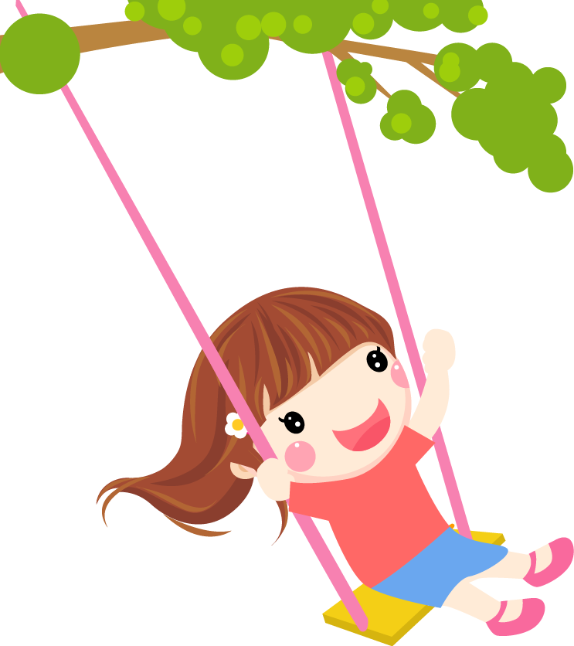
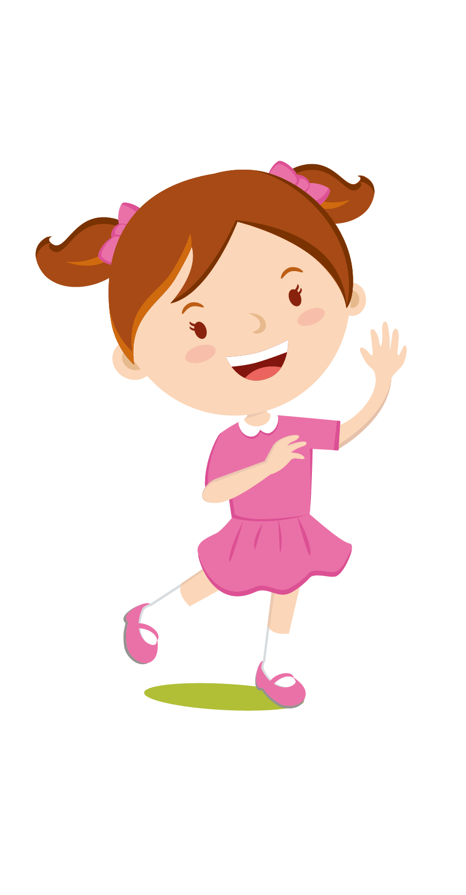
л
ј
Реченице:
Јулија љуља Ољу.
Лула је лака.
к
љ
Љиља је јака.

Slide 10
ЗАДАТАК ЗА САМОСТАЛАН РАД:
Препиши реченице
писаним словима ћирилице:
Јаје је цијело.
Јаук је јак.

Slide 12
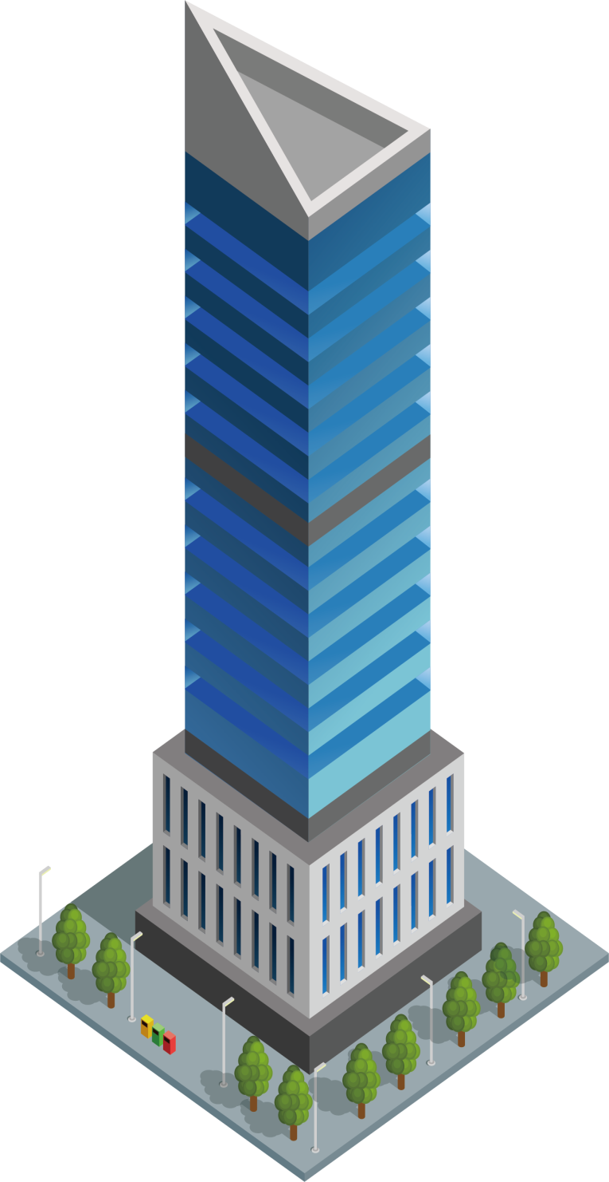
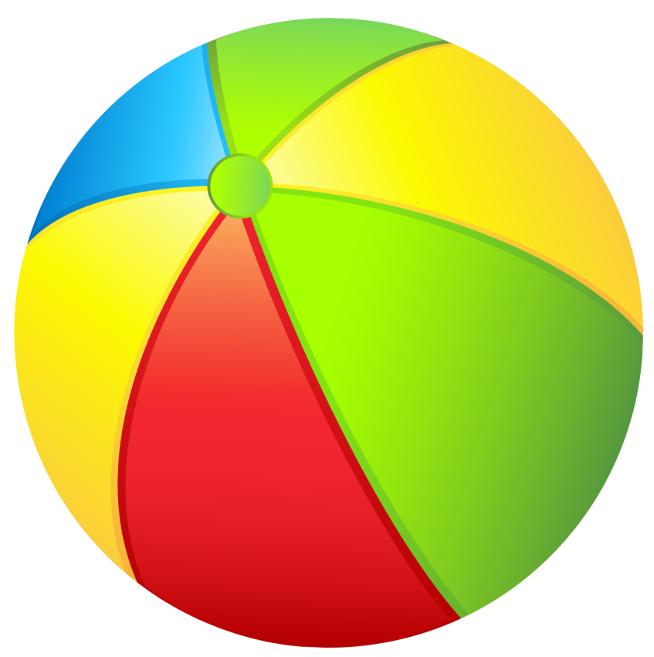
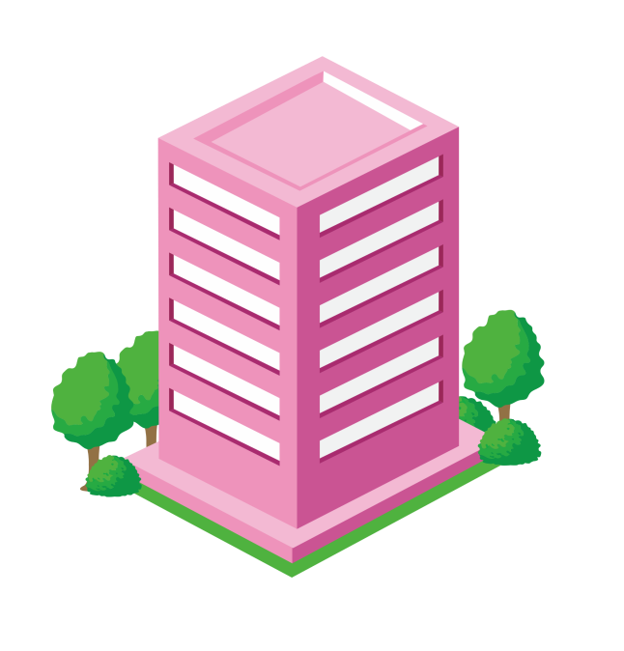
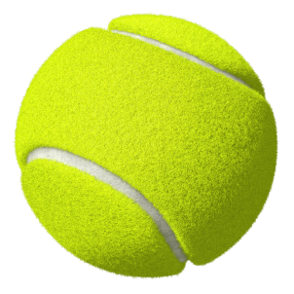
Ликовна култура – 2. разред
ОБЛИЦИ И ЊИХОВИ
КВАЛИТЕТИ

Slide 13
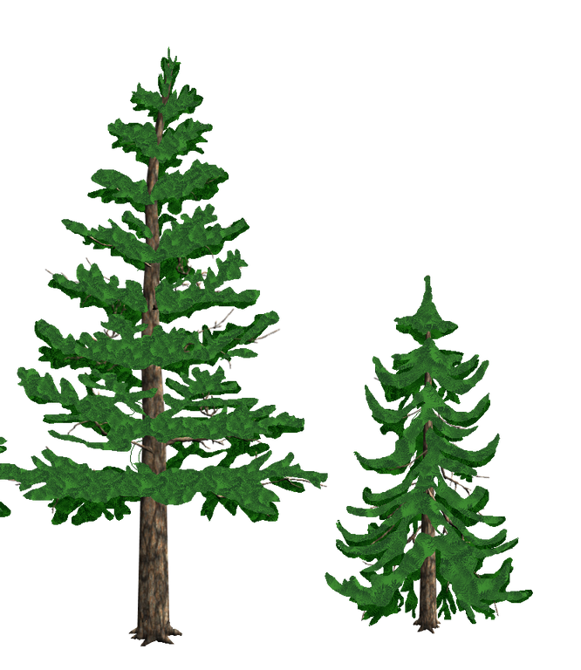
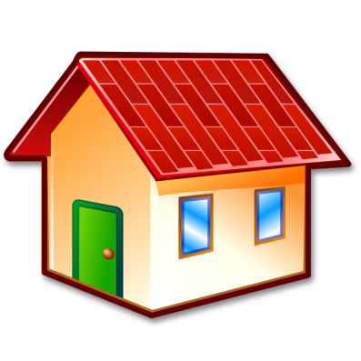
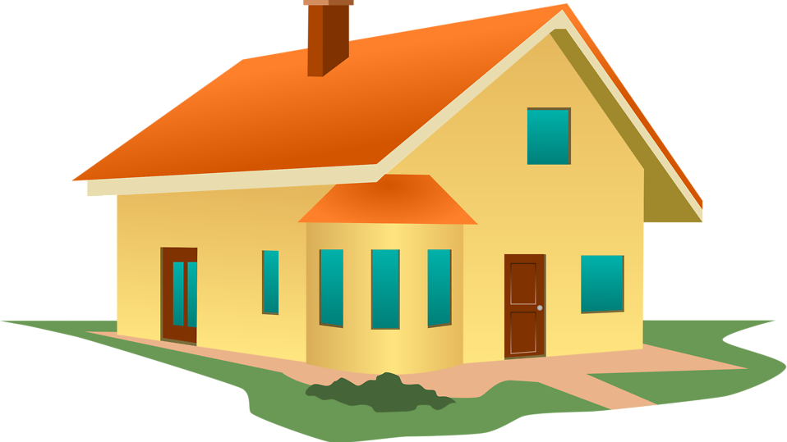
ОБЛИЦИ
велики - мали
уски - широки
високи - ниски

Slide 14
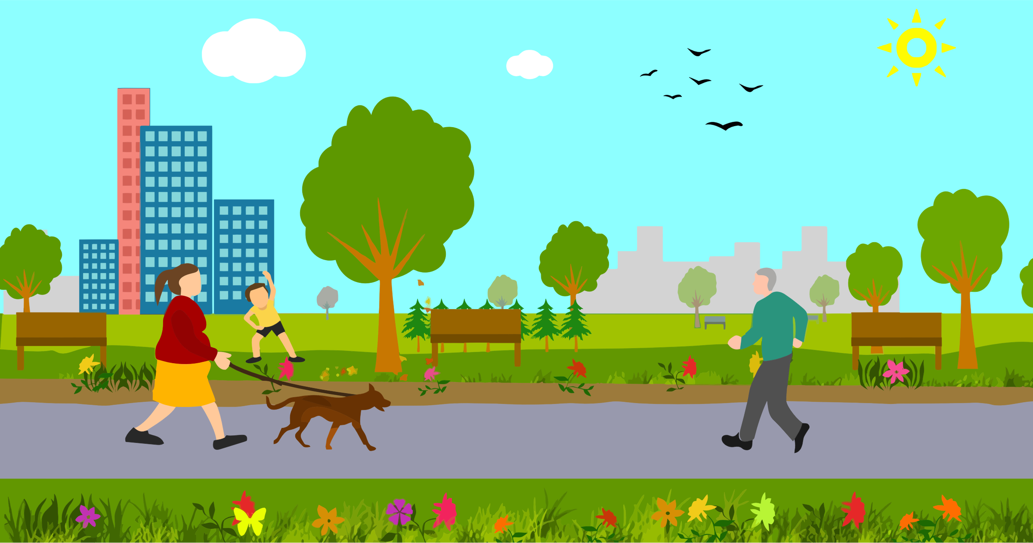
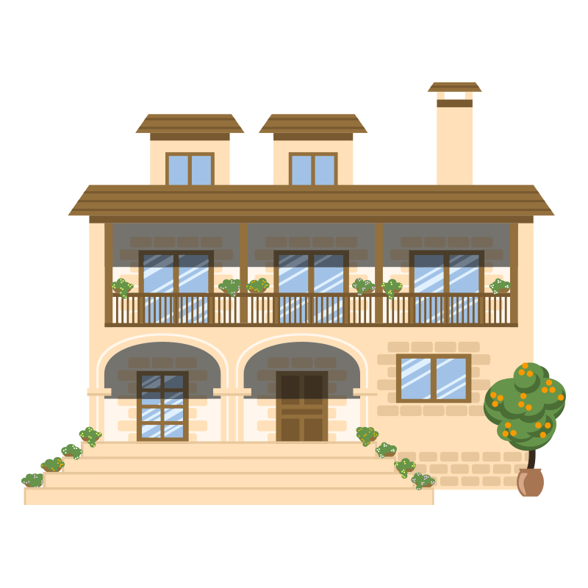
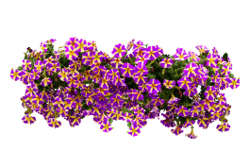
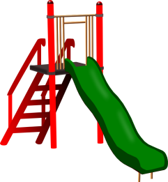
Ањина бака живи на шестом спрату зграде. Њен балкон је пун цвијећа! Испред зграде је паркинг, а између зграда игралиште за дјецу.

Slide 15
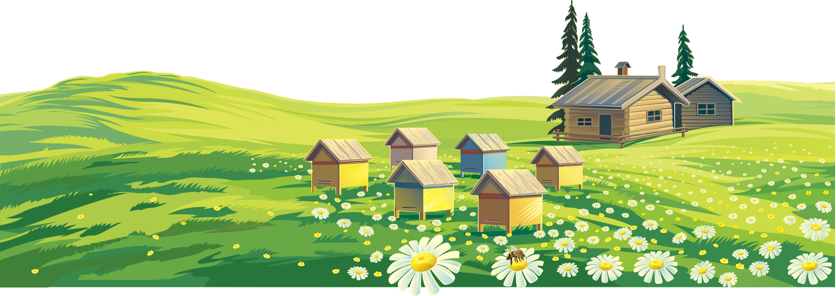
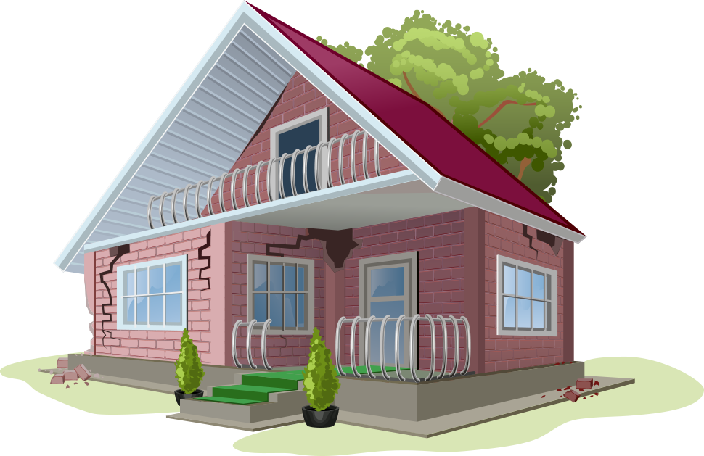
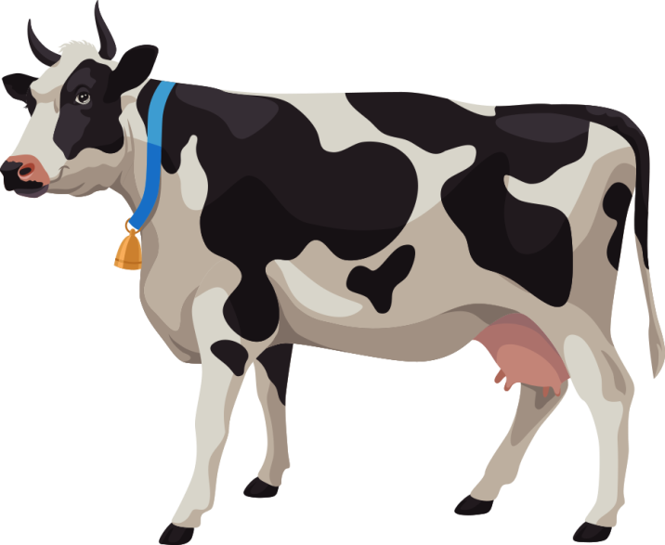
Теодорова бака живи на селу. Ту је огромно пространство и дивно зеленило! Небо је пуно облака, трава је мека.

Slide 16
ЗАДАТАК ЗА САМОСТАЛАН РАД:
Дочарајте мјесто у којем ви живите.
Користите разне облике: уске попут небодера, цесте, ...
или широке попут школе, језера, крошње дрвета, ...
Нека ваш цртеж буде живих и веселих боја.
Материјал потребан за рад:
блок за цртање, дрвене бојице
и фломастери.

